Slide 1


As I seek to listen to the Spirit of the text, I am drawn again and again to a single moment that John seeks to put before me; the moment that he tells and retells from different angles at different points in the narrative. The moment of the Unveiling. Simply said, it is the moment when Jesus is revealed, the moment we see Him coming in the clouds, the instant He appears on the white war horse, the very ‘twinkling of an eye’ when we see Him crowned with many crowns.

Slide 2
But more specifically for me it is the experience of the split second of realization, of the dawning of the idea that the Return is actually happening. The instant when you and I ‘look up’ and see, for the first time, the reality of the Coming Christ. It is that split second that John wants us to savor. The moment that the Bible says Jesus will be ‘marvelled at by those who believe.’ The moment when all we ever hoped for will be unveiled and we shall see Him at last.

Slide 3
THE LETTERS OF JESUS – PHILADELPHIA:
SMALL but SIGNIFICANT.
(KLEIN, maar KRAGTIG)
Notes:
Font: Century Gothic
Main Title Slide: Font Size 80
Main Headings: 40-44
Main Body: 33
Bold and Italic as required
Spacing: 15
Verse numbers: 20
Hebreërs
Matthéüs
Timótheüs
Korinthiërs
Efésiërs
Númeri

Slide 4
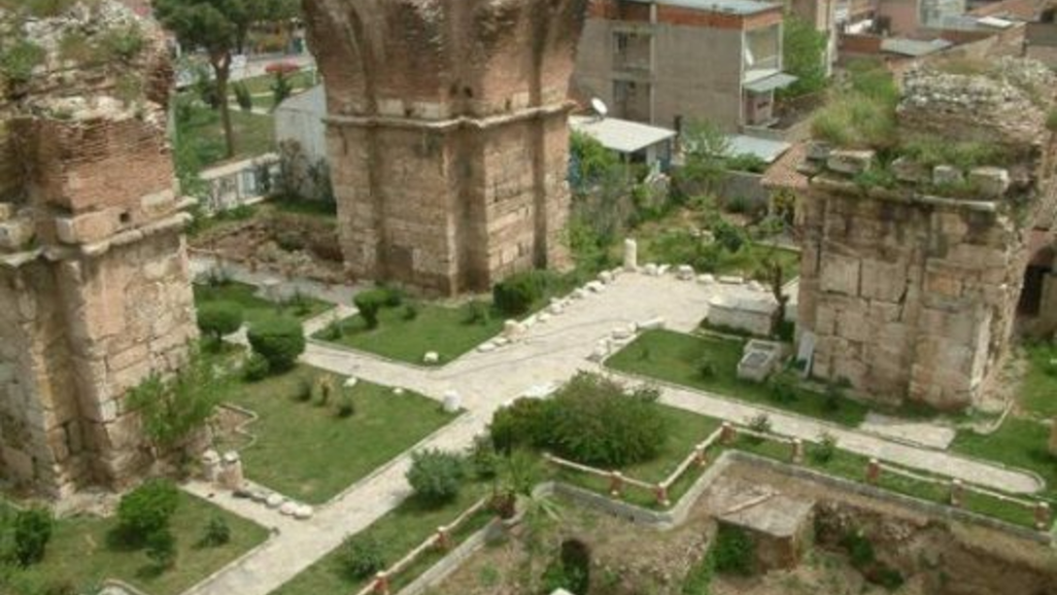

Slide 5
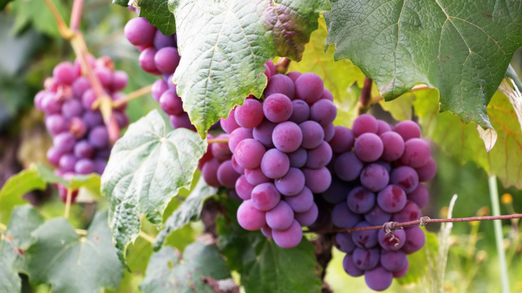

Slide 6
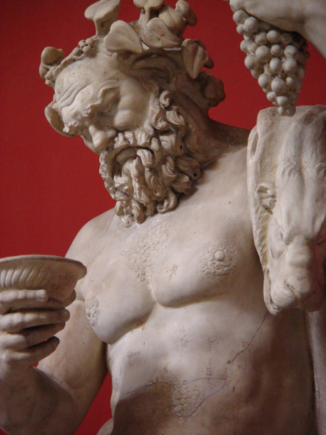

Slide 7
Openbaring 3:7-13
‘En skryf aan die engel van die gemeente in Filadelfía: Dít sê die Heilige, die Waaragtige, wat die sleutel van Dawid het, wat oopmaak en niemand sluit nie, en Hy sluit en niemand maak oop nie:

Slide 8
Jesaja 22:15-23
‘So sê die Here, die HERE van die leërskare: Kom, gaan in by daardie bestuurder, by Sebna, wat oor die paleis aangestel is, en sê: Wat het jy hier, en wie het jy hier, dat jy vir jou hier ‘n graf uitgekap het soos een wat in die hoogte sy graf uitkap, wat in die rots vir hom ‘n woning uithol?

Slide 9
Jesaja 22:15-23
Kyk, die HERE sal jou wegslinger, soos ‘n man iets wegslinger, en jou vas inmekaar rol, jou vas inmekaar draai soos ‘n tol garing, jou soos ‘n bal wegslinger na ‘n land wat alkante toe wyd is; daar sal jy sterwe, en daar sal jou pronkwaens wees, o skandvlek van die huis van jou heer!

Slide 10
Jesaja 22:15-23
En Ek sal jou wegstoot uit jou pos, en uit jou plek sal Hy jou wegruk. En in dié dag sal Ek my kneg Éljakim, die seun van Hilkía, roep; en Ek sal hom jou gewaad aantrek en hom gord met jou gordel, en jou mag sal Ek in sy hand lê, en hy sal vir die inwoners van Jerusalem en vir die huis van Juda ‘n vader wees.

Slide 11
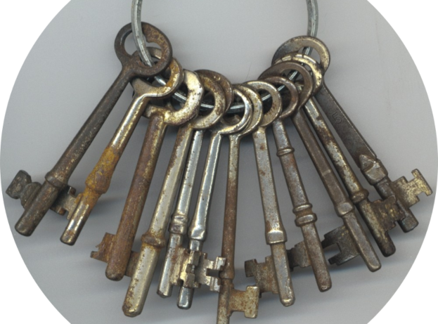

Slide 12
Jesaja 22:15-23
En Ek sal die sleutel van die huis van Dawid op sy skouer lê; en hy sal oopmaak, en niemand sal sluit nie; en hy sal sluit, en niemand sal oopmaak nie. En Ek sal hom inslaan soos ‘n pen in ‘n vaste plek, en hy sal ‘n eretroon wees vir die huis van sy vader.’

Slide 13
Openbaring 3:7-13
Ek ken jou werke. Kyk, Ek het voor jou ‘n geopende deur gegee, en niemand kan dit sluit nie, want jy het min krag en jy het my woord bewaar en my Naam nie verloën nie. Kyk, Ek gee jou uit die sinagoge van die Satan, van die wat sê dat hulle Jode is en dit nie is nie, maar lieg Ek sal maak dat hulle kom en voor jou voete neerbuig en erken dat Ek jou liefgehad het.

Slide 14
DRIE uitstaande Gemeente KWALITIETE waarvoor Hy hulle PRYS…

Slide 15
#1, Hulle het WOORD gehou.

Slide 16
Philippians 2:12-13.
‘Therefore, my beloved, as you have always obeyed, not just when I was present with you, but also in my absence, work out your own salvation with fear and trembling; for it is God who works in you helping you want to obey him and then helping you to fulfil his purpose or pleasure in you.’

Slide 17
Philippians 2:14-15.
‘Do all things without complaining and arguing, that you may become blameless and harmless children of God without fault in the midst of a crooked and perverse generation among whom you shine as lights in the world, holding fast the word of life...’

Slide 18
#2, Hulle het MOED gehou.

Slide 19
#3, Hulle het GEDULDIG VOLHARD.

Slide 20
Jakobus 5:7-8
‘Wees dan geduldig, broeders, tot op die wederkoms van die Here. Kyk, die boer wag op die kosbare vrug van die aarde en het geduld daarmee totdat dit die vroeë en die laat reën ontvang het. Julle moet ook geduldig wees; versterk julle harte, want die wederkoms van die Here is naby.’

Slide 21
Openbaring 3:7-13
Omdat jy die woord van my lydsaamheid bewaar het, sal Ek jou ook bewaar in die uur van beproewing wat oor die hele wêreld kom om die bewoners van die aarde op die proef te stel. Kyk, Ek kom gou! Hou vas wat jy het, sodat niemand jou kroon kan neem nie.

Slide 22
3 spesifieke BELOFTES vir die onmiddelike TOEKOMS:
INKREMENT, INVLOED & IMMUNITEIT.

Slide 23
2 Korinthiërs 2:12
‘Maar toe ek in Troas gekom het om die evangelie van Christus te verkondig, hoewel ‘n deur vir my in die Here geopen was, het ek geen rus vir my gees gehad nie, omdat ek my broeder Titus nie aangetref het nie...’

Slide 24
1 Korinthiërs 16:9
‘want ‘n groot en kragtige deur het vir my oopgegaan, maar daar is ook baie teëstanders...’

Slide 25
They were LOYAL rather than LIVELY, they were FAITHFUL rather than FULL, they were STEADFAST rather than SUCCESSFUL. They had ANOINTING & APPROVAL rather than APPEARANCE & ACTIVITIES.

Slide 26
Openbaring 3:7-13
Wie oorwin, Ek sal hom ‘n pilaar in die tempel van my God maak, en hy sal daar nooit weer uitgaan nie; en Ek sal op hom die Naam van my God skrywe en die naam van die stad van my God, van die nuwe Jerusalem, wat uit die hemel van my God neerdaal, en my nuwe Naam.

Slide 27
TWEEDE stel BELOFTES:
STERK PILARE & NUWE NAME.

Slide 28
Openbaring 3:7-13
Wie ‘n oor het, laat hom hoor wat die Gees aan die gemeentes sê.’

Slide 29
- BELYDENIS.
- BYWONING.
- BYDRAE.
- BEDIENING.
- BROEDERSKAP.

Slide 30
THE LETTERS OF JESUS – PHILADELPHIA:
Notes:
Font: Century Gothic
Main Title Slide: Font Size 80
Main Headings: 40-44
Main Body: 33
Bold and Italic as required
Spacing: 15
Verse numbers: 20
Hebreërs
Matthéüs
Timótheüs
Korinthiërs
Efésiërs
Númeri

